Slide 1
LAB 7 supabase in Web Programming (2)

Slide 2
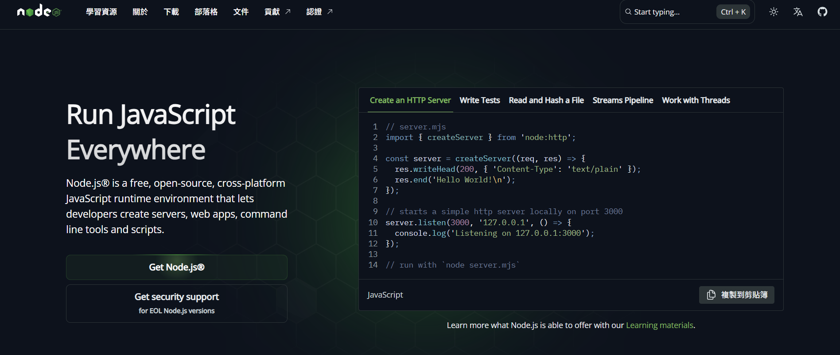
安裝Node.js

Slide 3
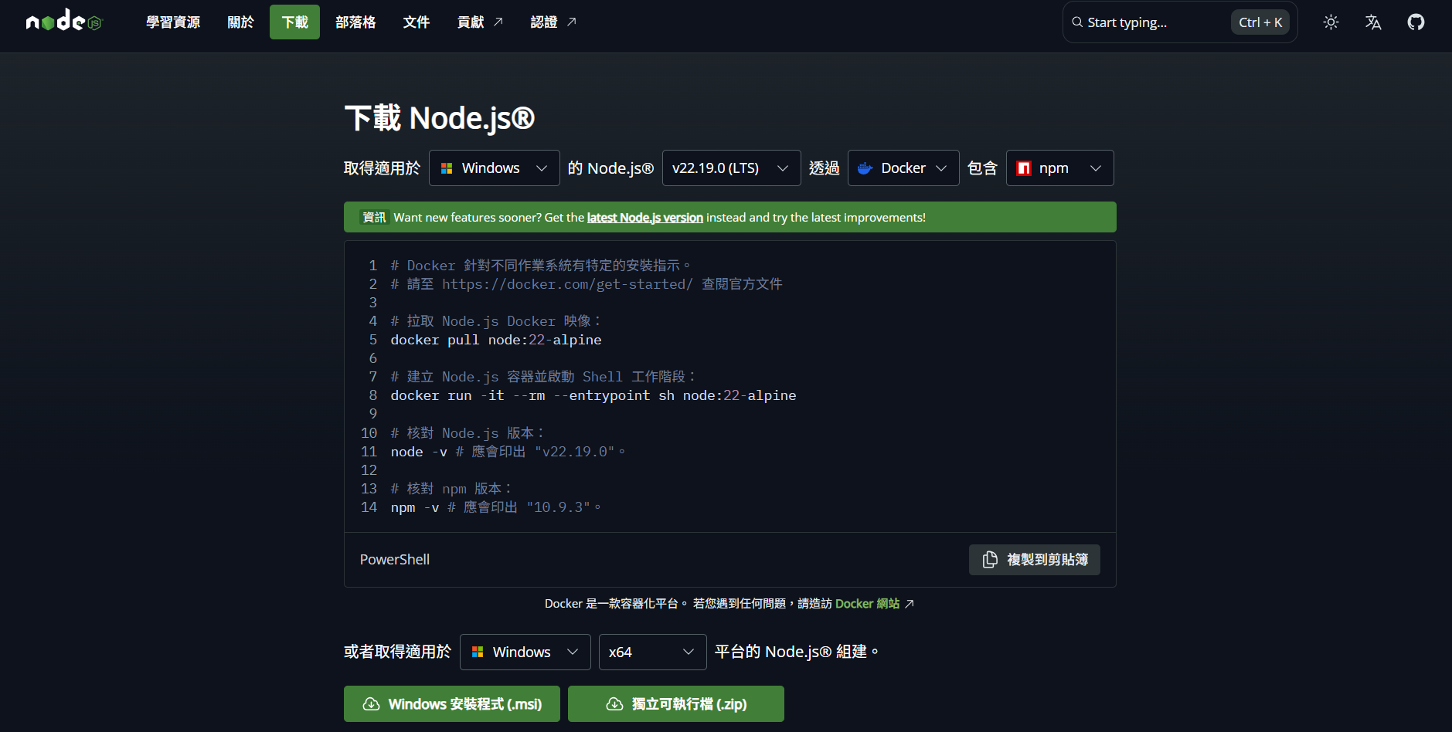
安裝Node.js

Slide 4
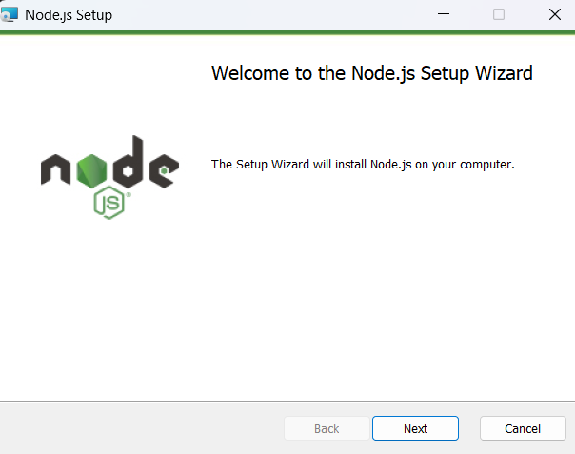
安裝Node.js

Slide 5
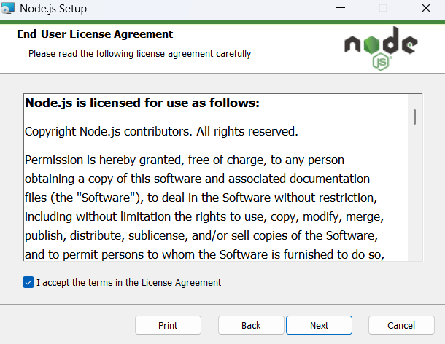
安裝Node.js

Slide 6
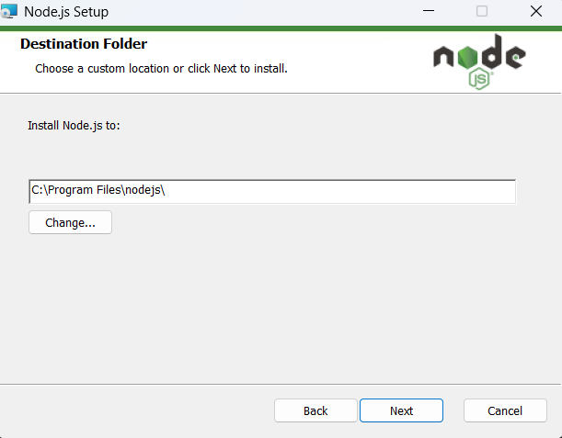
安裝Node.js

Slide 7
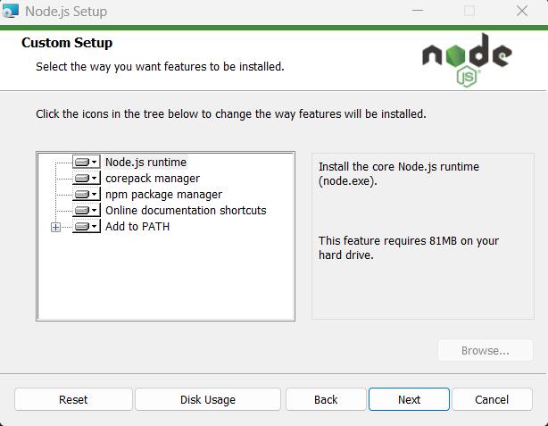
安裝Node.js

Slide 8
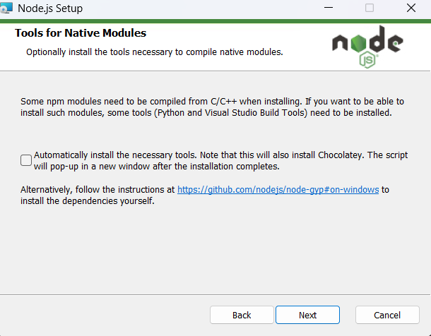
安裝Node.js

Slide 9
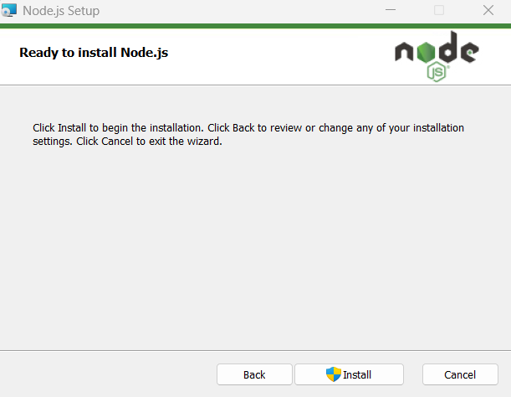
安裝Node.js

Slide 10
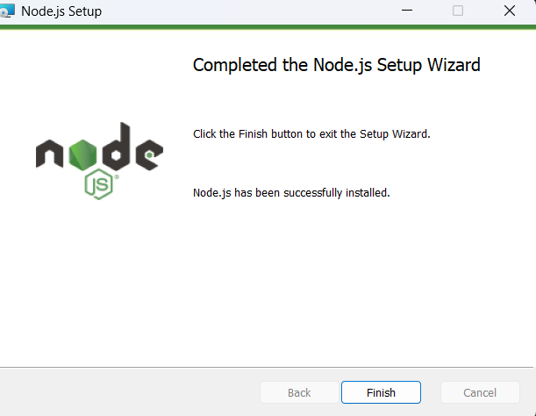
安裝Node.js

Slide 11
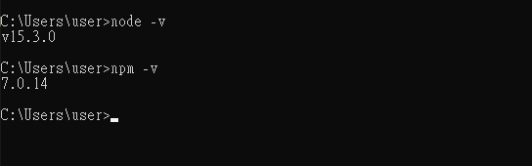
檢查Node.js
打開Cmd輸入指令，檢查是否安裝成功：
node –v
npm -v

Slide 12
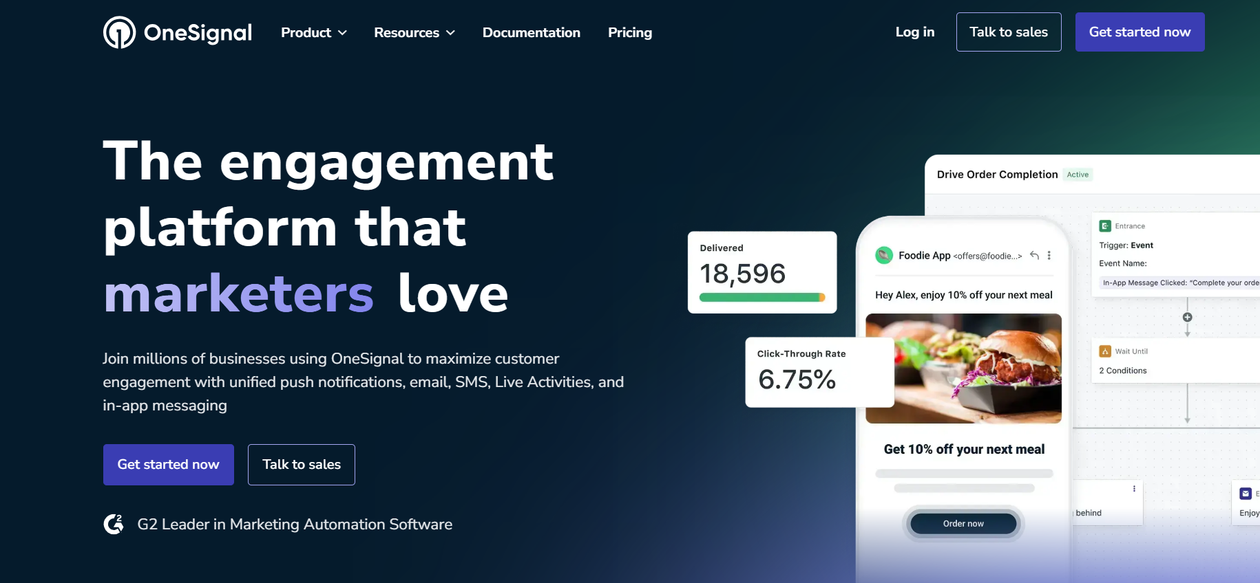
OneSignal註冊
https://onesignal.com/

Slide 13
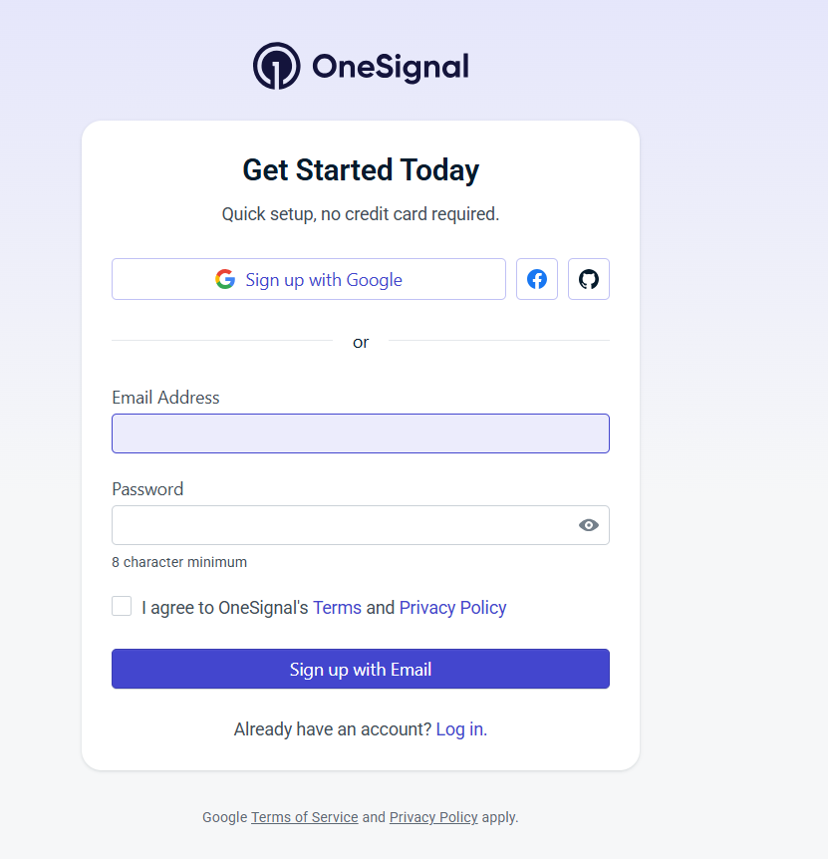
OneSignal註冊

Slide 14
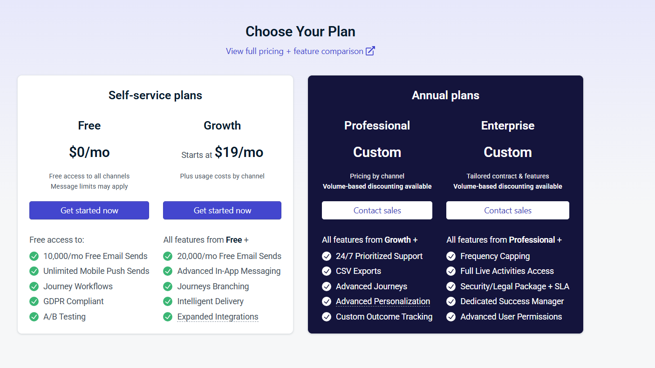
OneSignal註冊

Slide 15
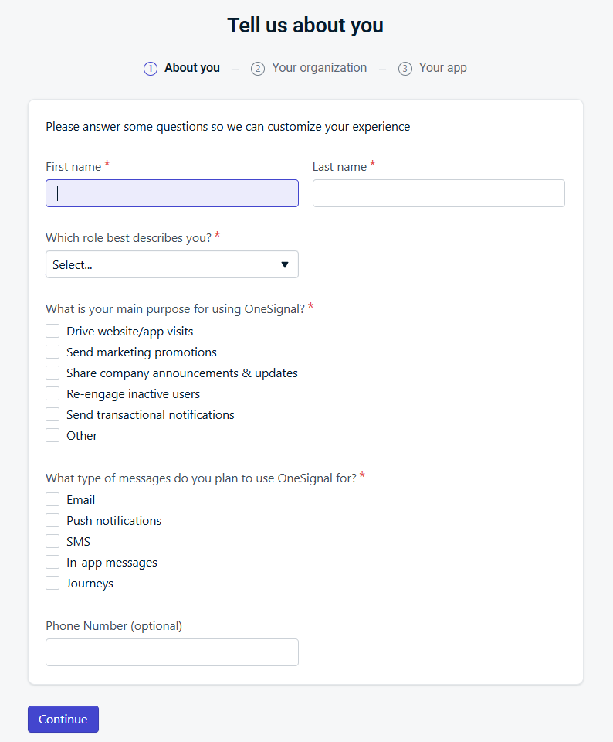
OneSignal註冊

Slide 16
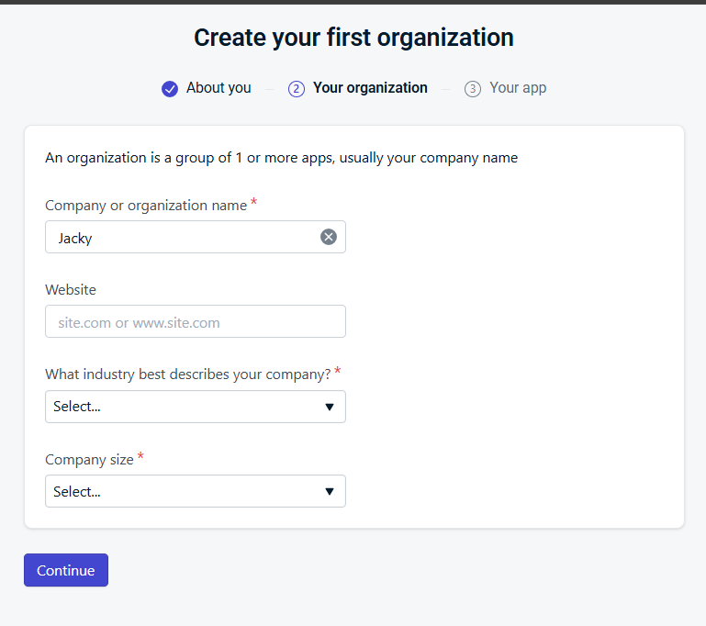
OneSignal註冊

Slide 17
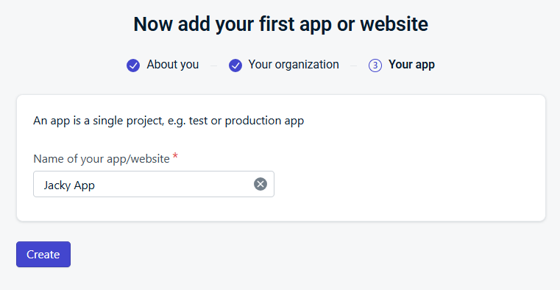
OneSignal註冊

Slide 18
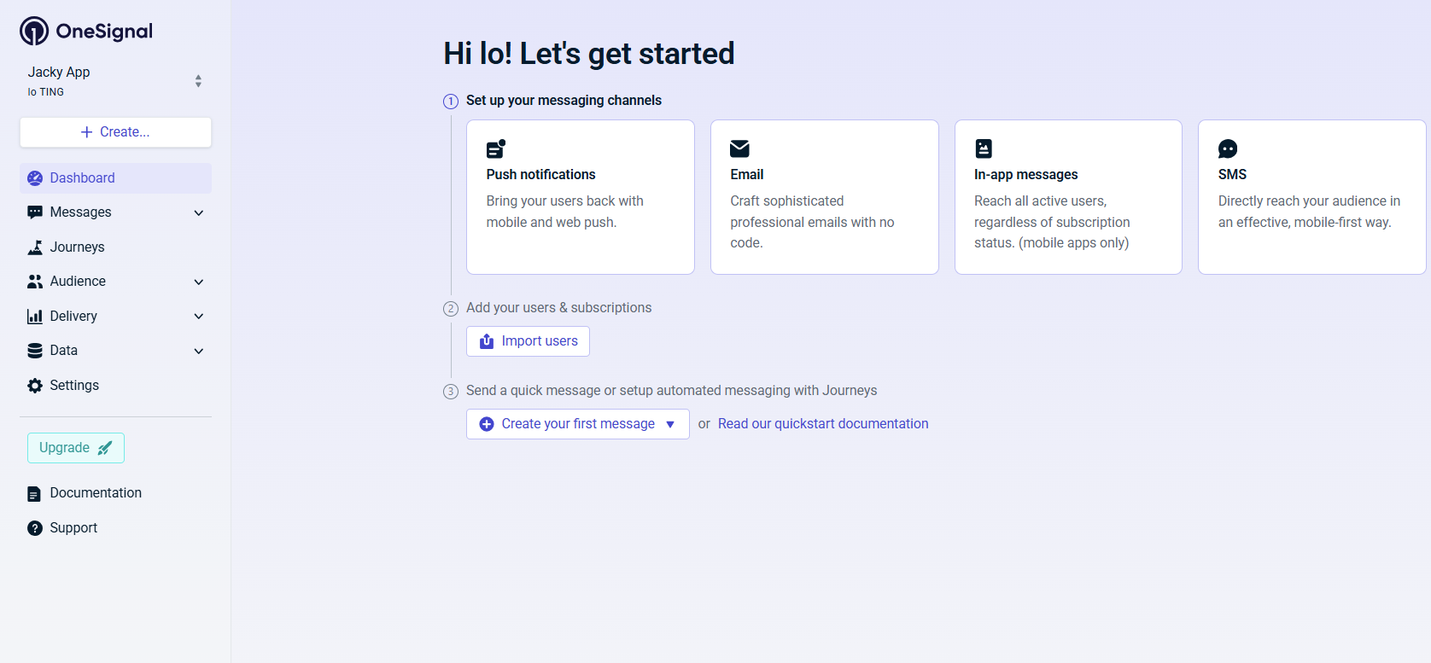
建立OneSignal應用程式

Slide 19
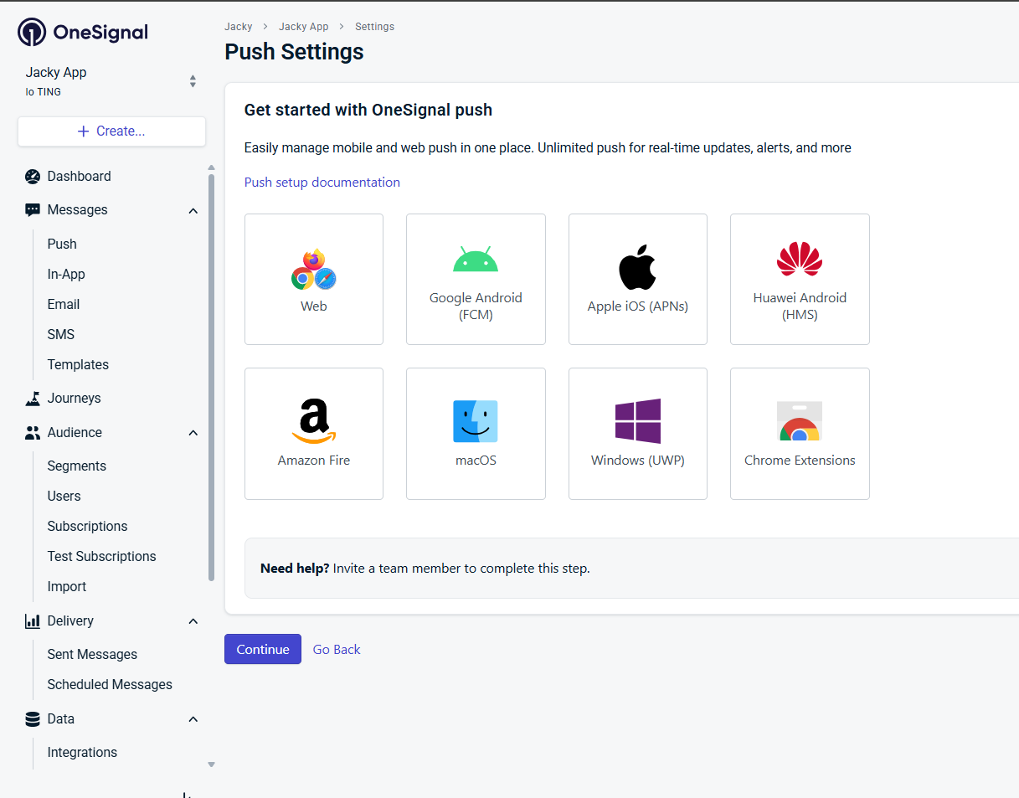
建立OneSignal應用程式

Slide 20
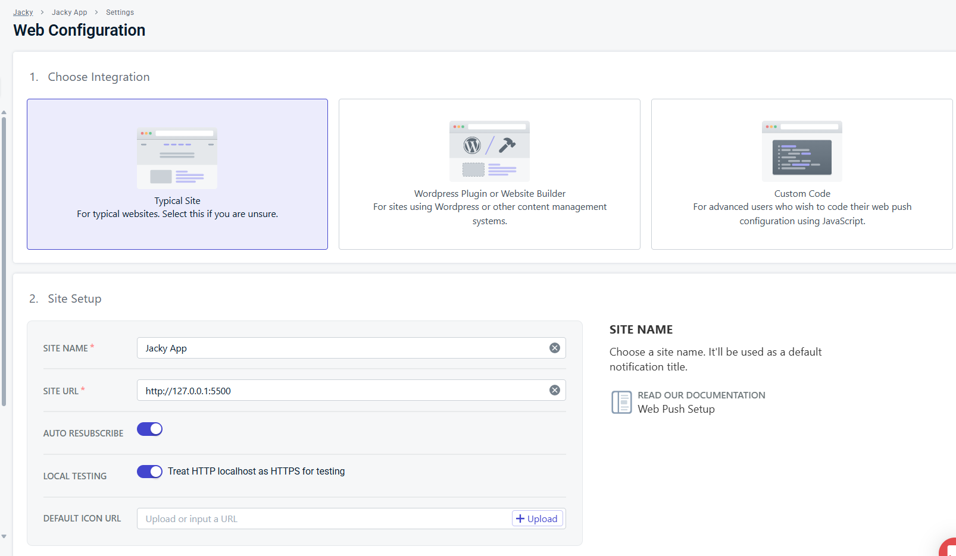
建立OneSignal應用程式

Slide 21
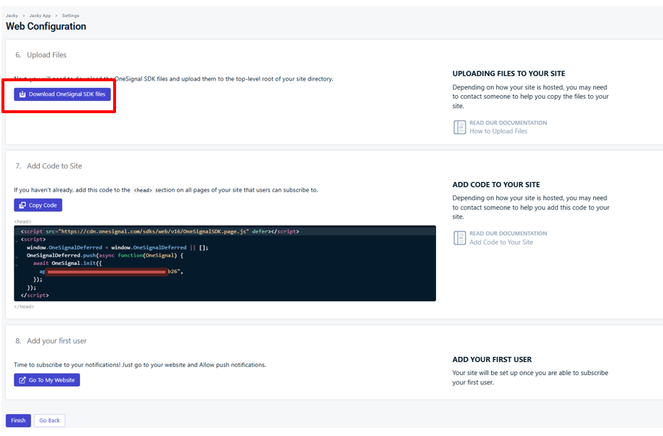
建立OneSignal應用程式

Slide 22
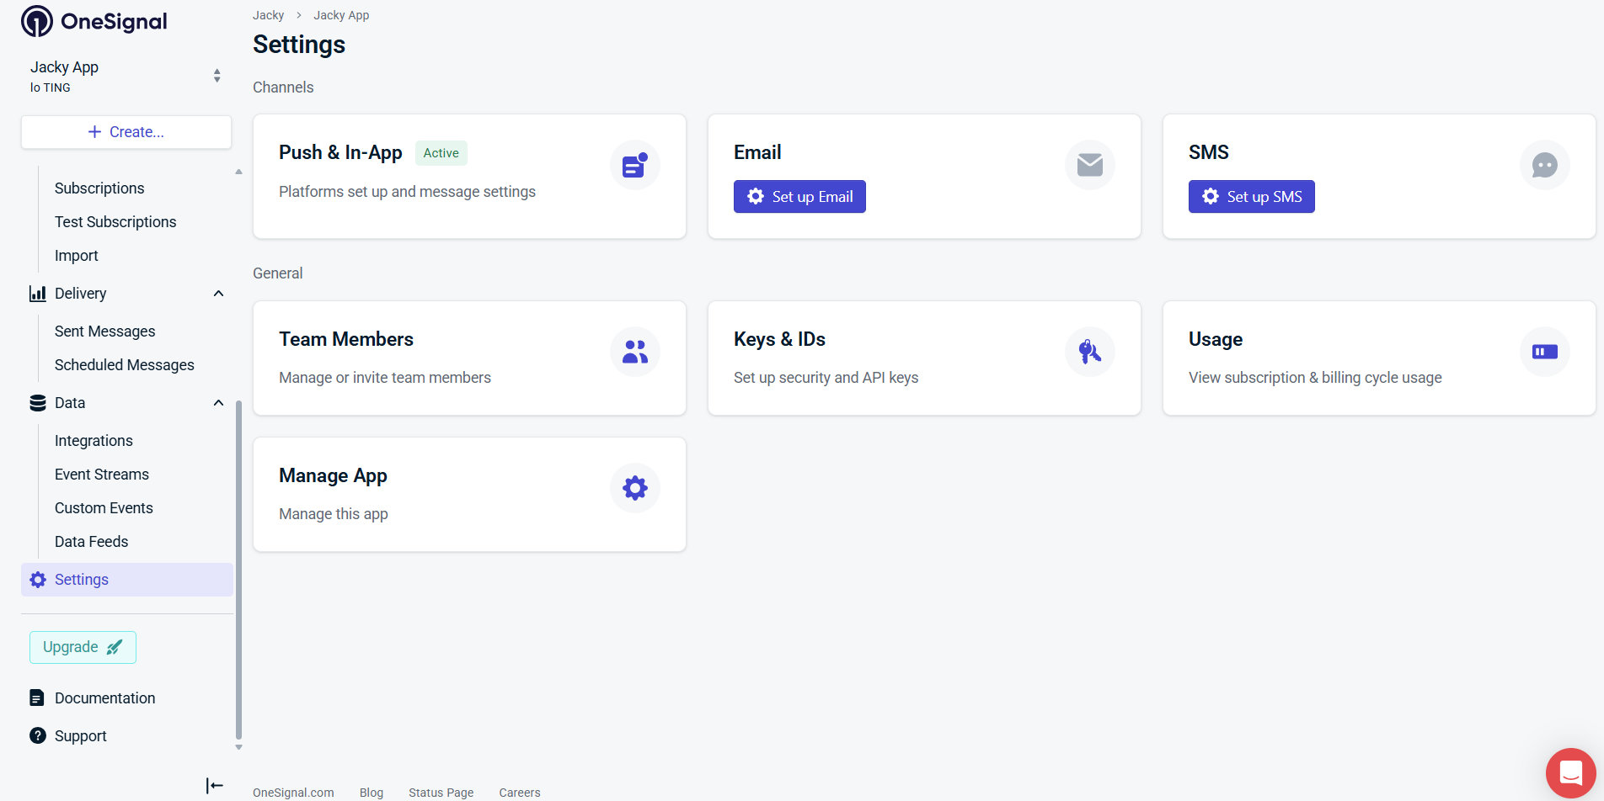
設定 Supabase Edge Function Secret

Slide 23
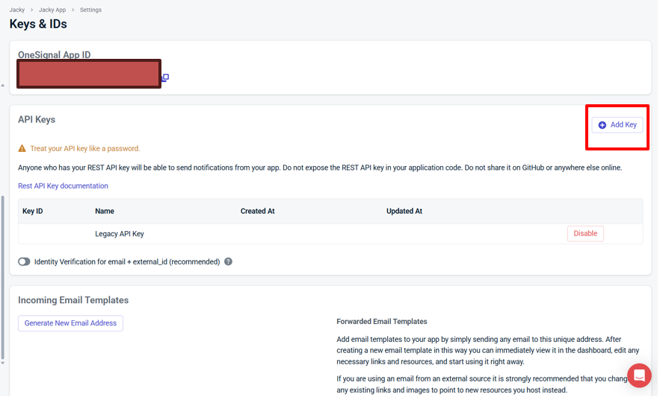
設定 Supabase Edge Function Secret

Slide 24
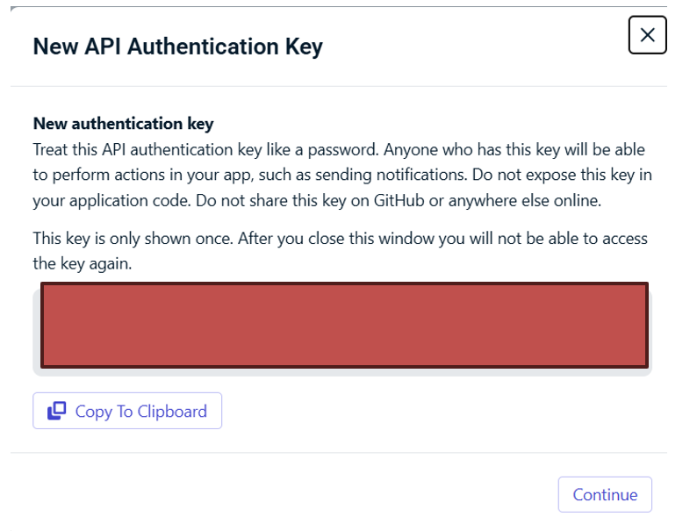
設定 Supabase Edge Function Secret

Slide 25
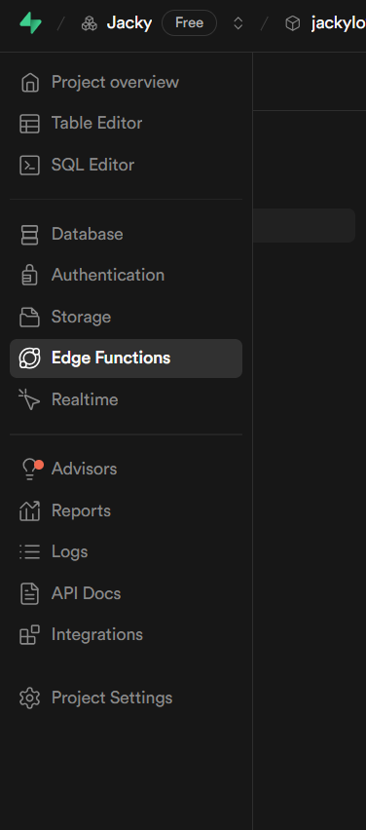
設定 Supabase Edge Function Secret

Slide 26
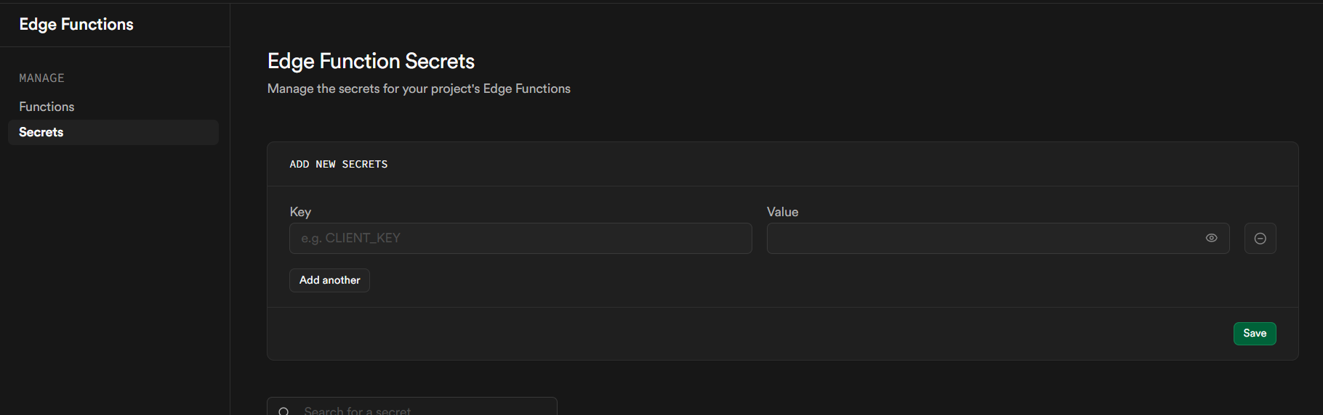
設定 Supabase Edge Function Secret
ONESIGNAL_API_KEY

Slide 27
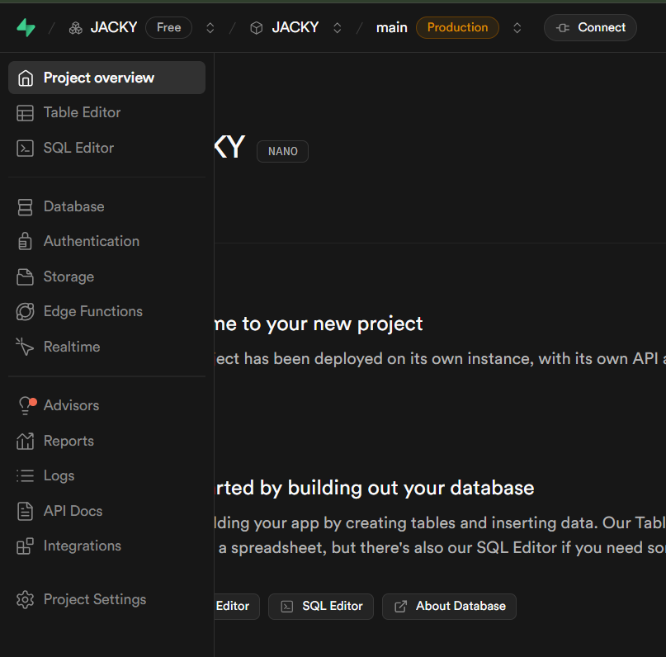
開啟Supabase

Slide 28
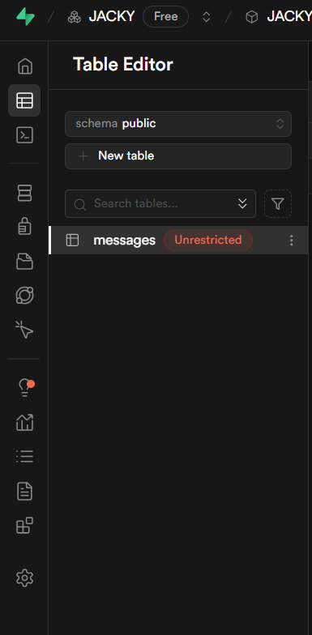
設定資料庫(Database)

Slide 29
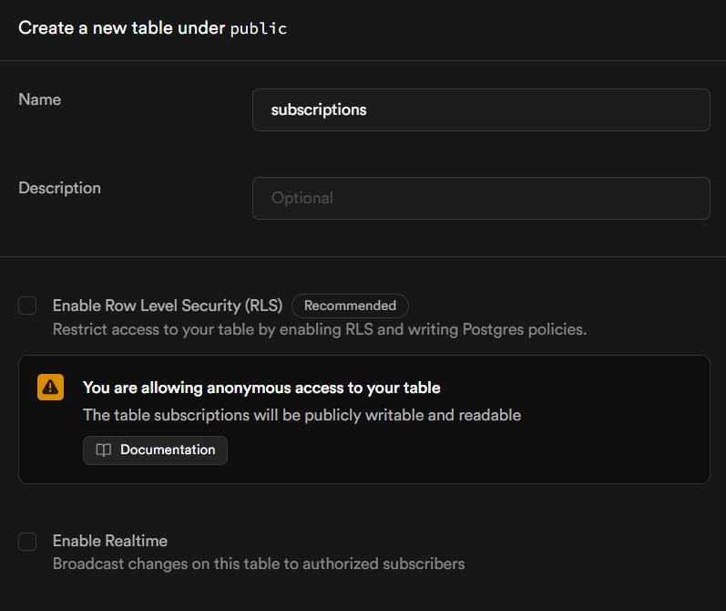
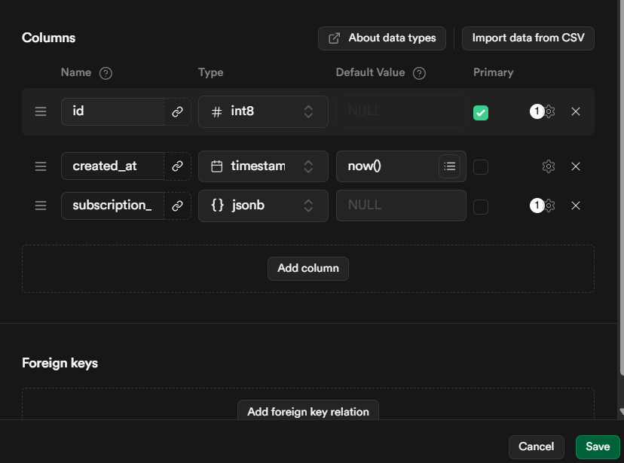
設定資料庫(Database)

Slide 30
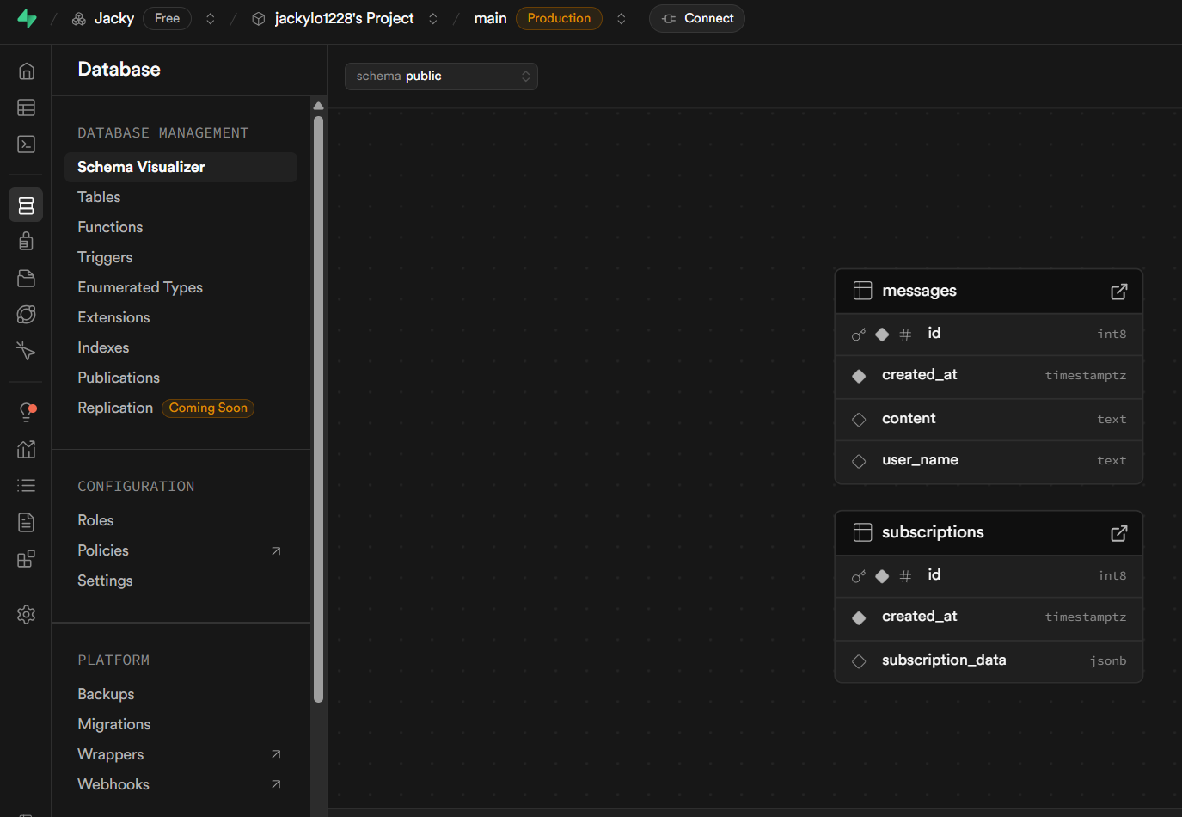
設定資料庫(Database)

Slide 31
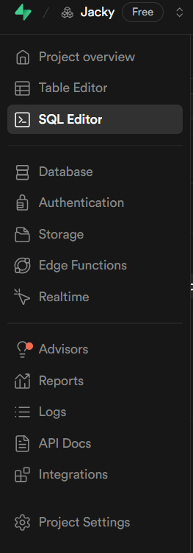
設定資料庫(Database)

Slide 32
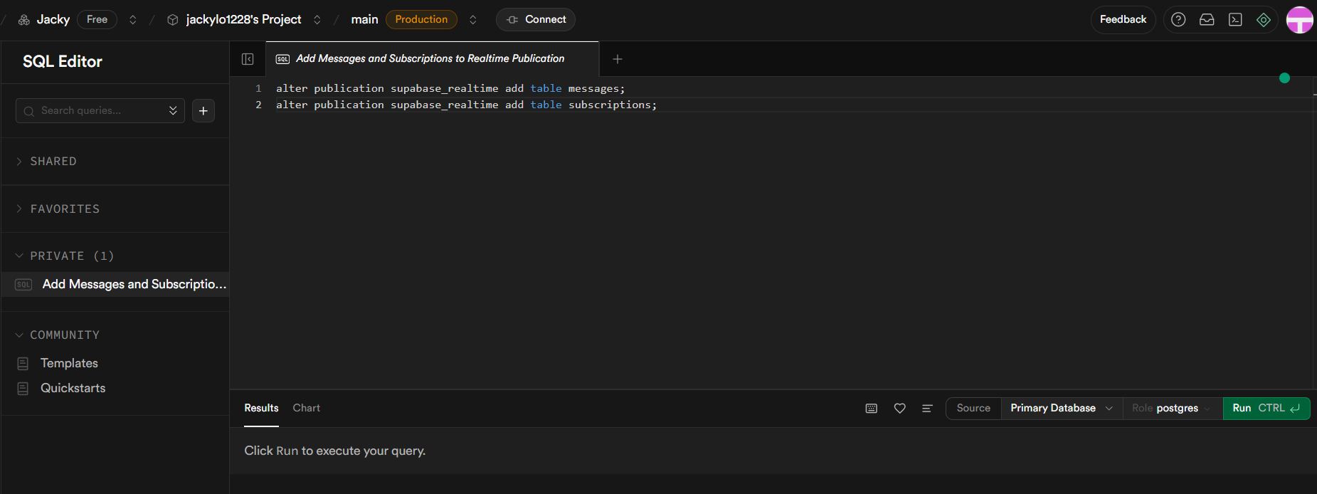
設定資料庫(Database)
alter publication supabase_realtime add table subscriptions;

Slide 33
開啟專案
使用LAB6的程式碼繼續往下做。

Slide 34
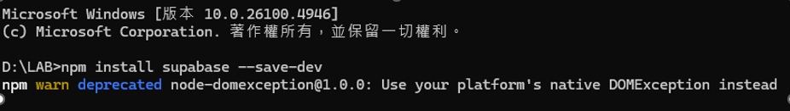
安裝套件
npm install supabase --save-dev

Slide 35
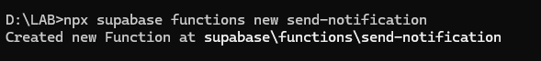
安裝套件
npx supabase functions new send-notification

Slide 36
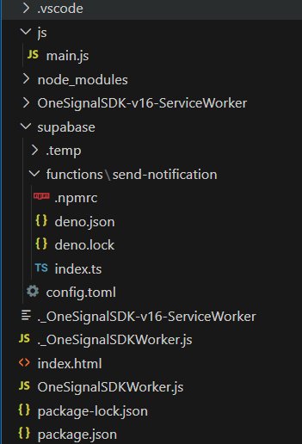
檔案

Slide 37
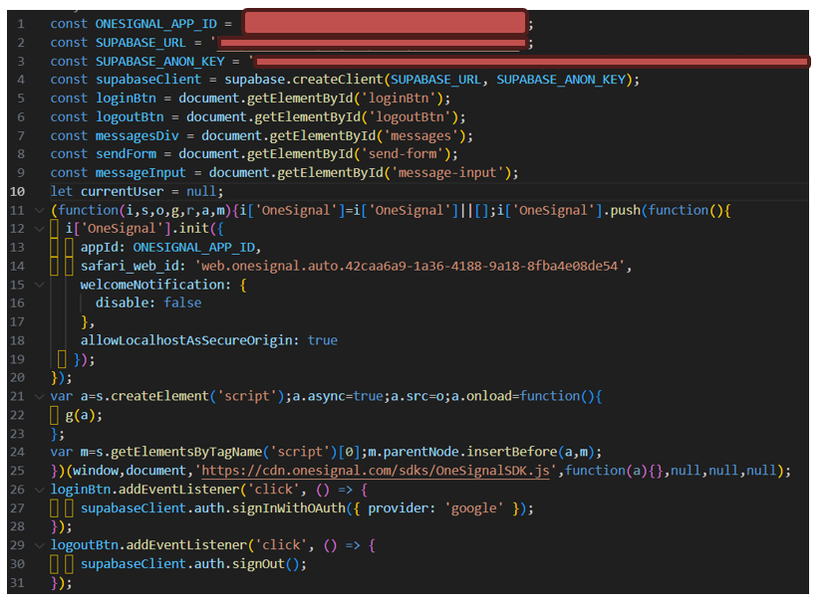
Main.js

Slide 38
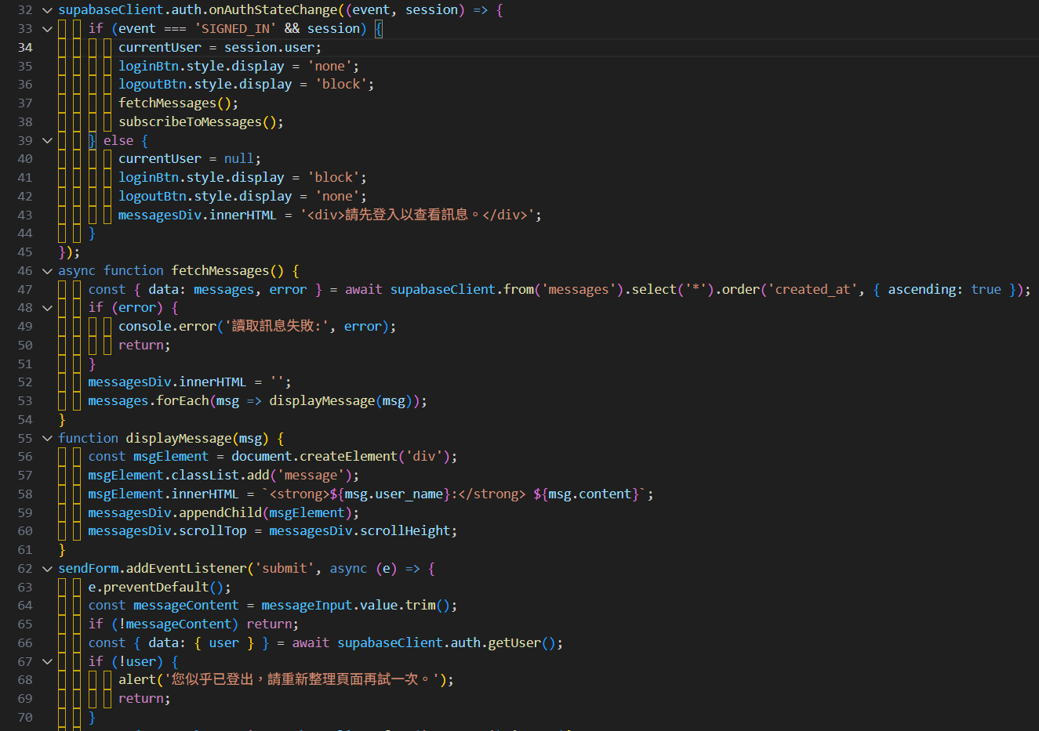
Main.js

Slide 39
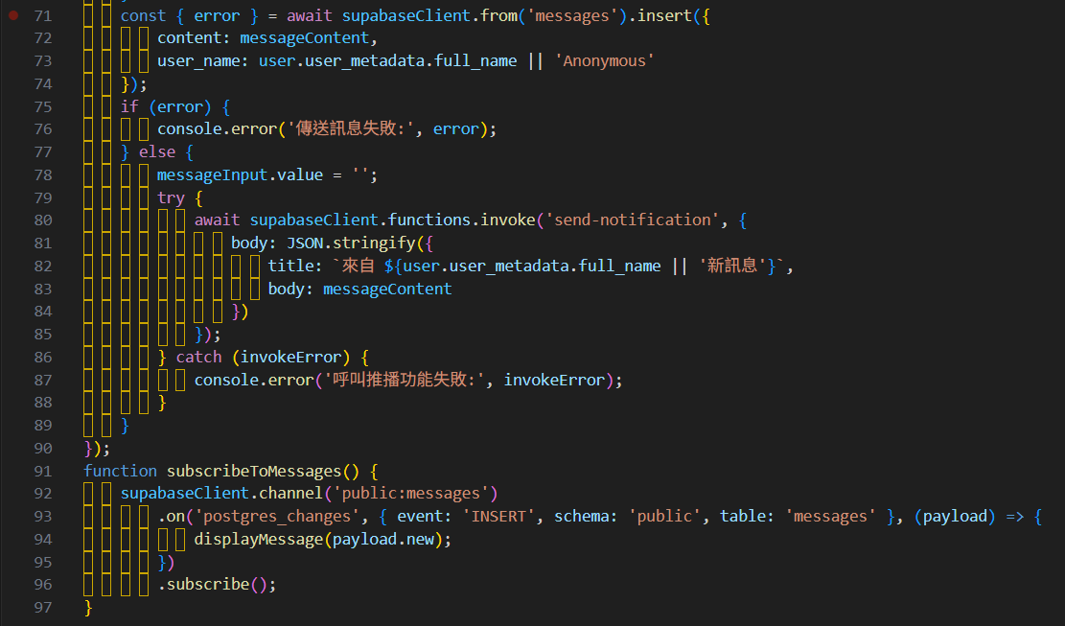
Main.js

Slide 40
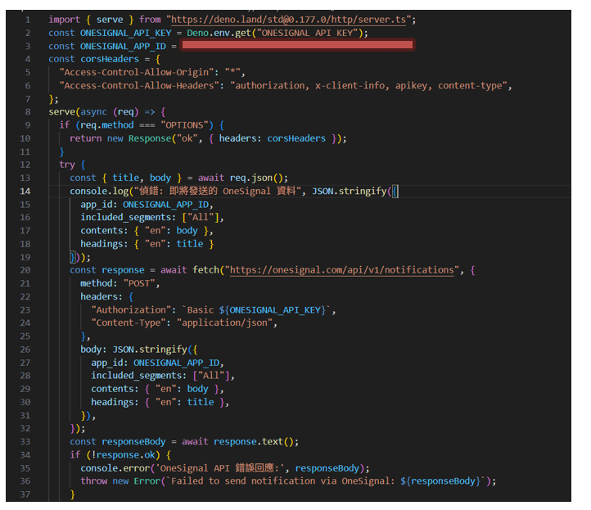
index.ts

Slide 41
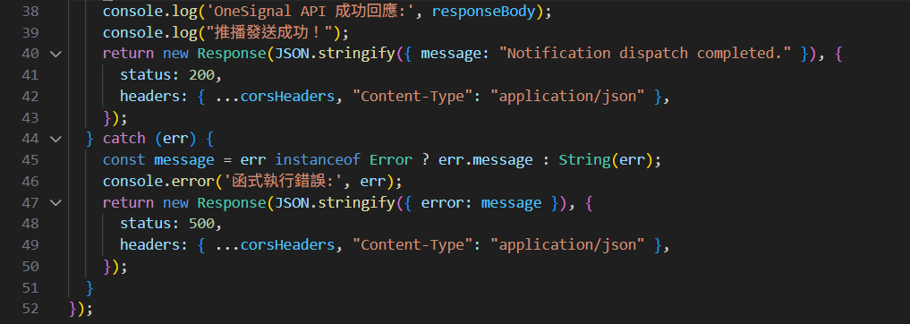
index.ts

Slide 42
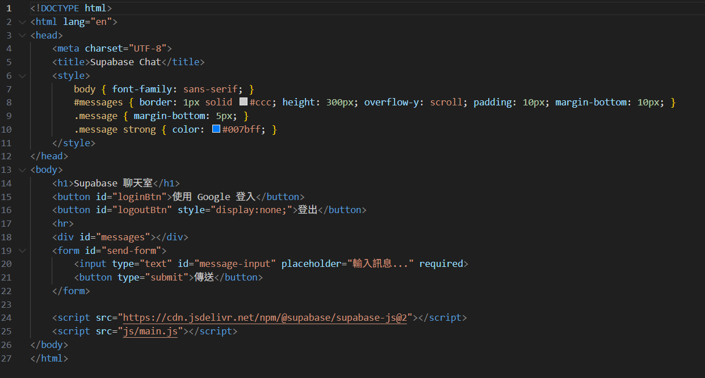
index.html

Slide 43
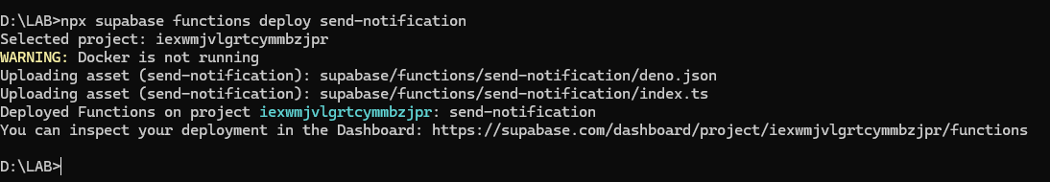
部署網頁聊天室

Slide 44
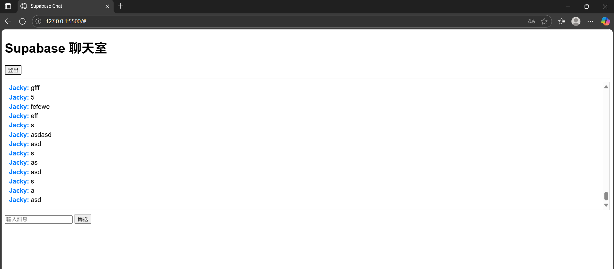
網頁聊天室
確認以下功能可正常使用：
1.使用者－登入、登出
2.訊息－傳送

Slide 45
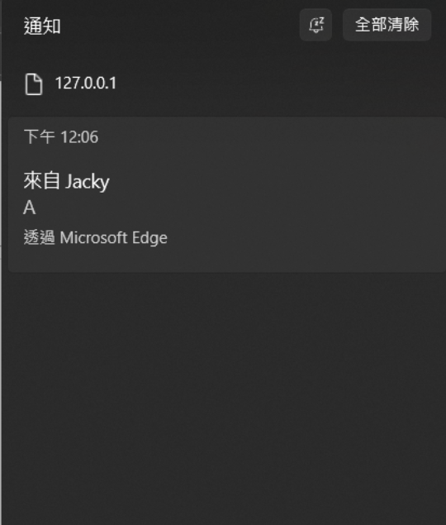
顯示推播通知
當聊天室中有新訊息送出時，將會以推播的方式通知使用者。

Slide 46

錯誤信息發現 網頁(F12)

Slide 47
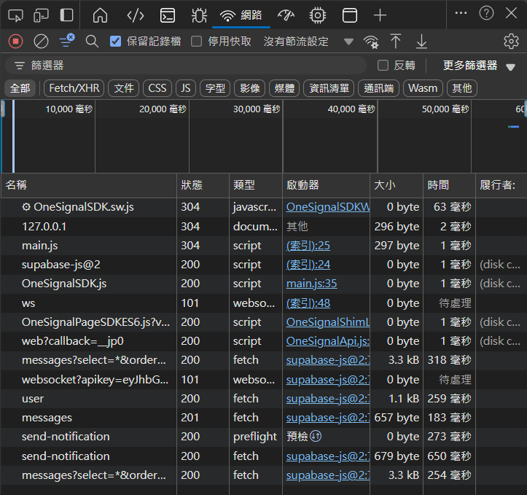
錯誤信息發現 網頁(F12)

Slide 48
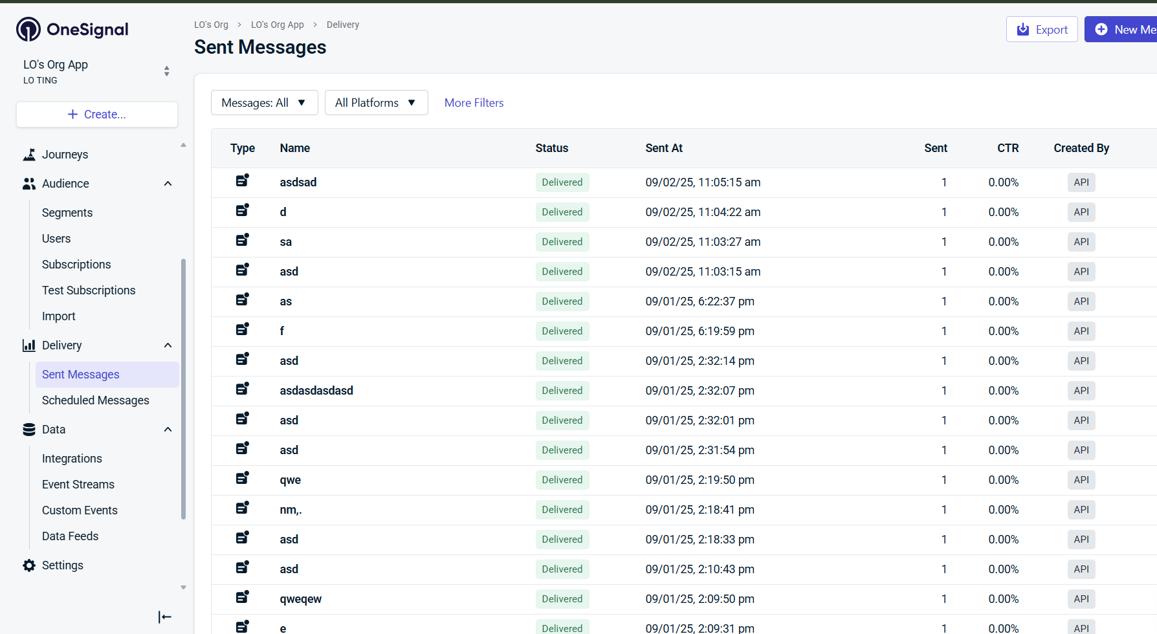
錯誤信息發現 Onesignal

Slide 49
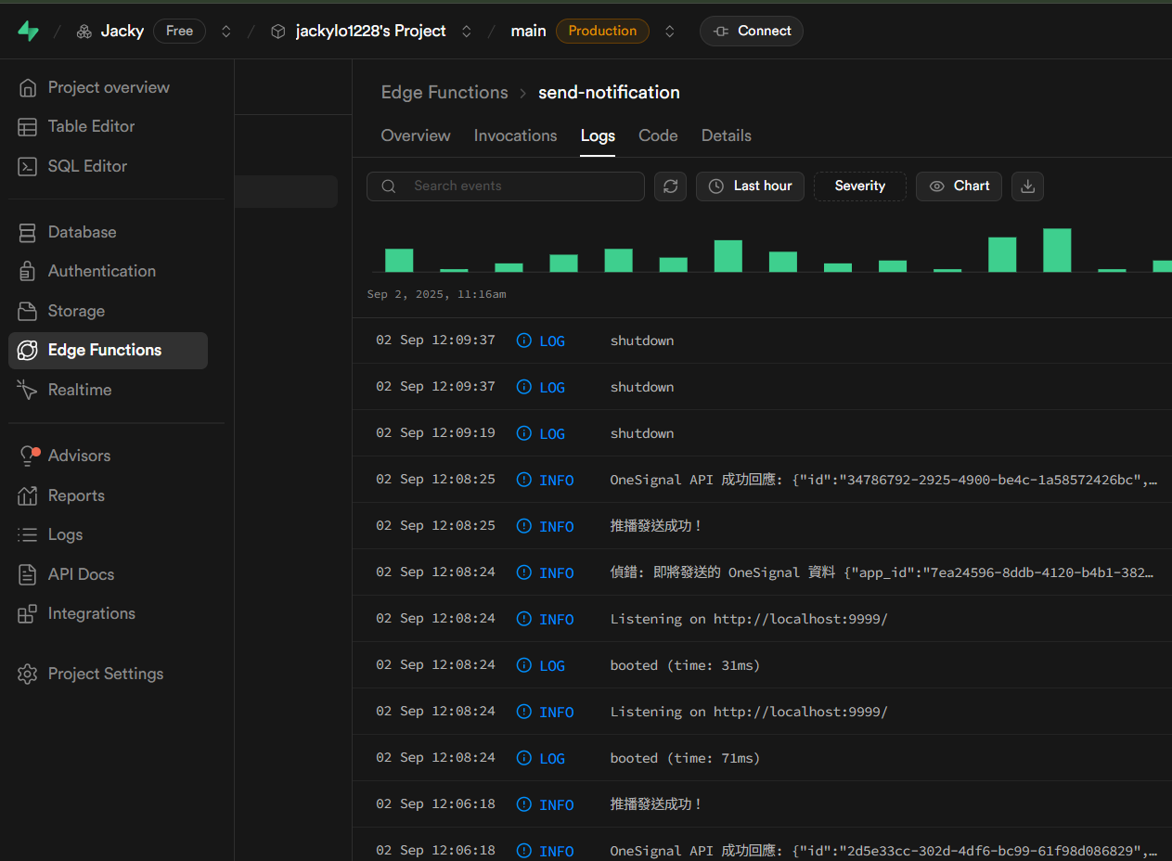
錯誤信息發現 supabase

Slide 50
重新實際部署網頁聊天室
這裡請注意以下幾點:
請準備另外一個google帳號
請先在另一個瀏覽器(不能是chorme)開啟chatroom，並登入另一個google帳號，從該網頁傳送，看chorme的頁面有沒有收到通知。

Slide 51
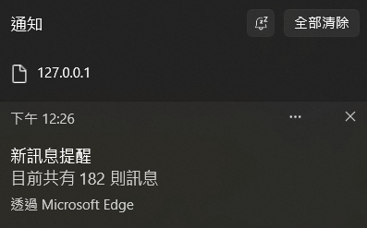
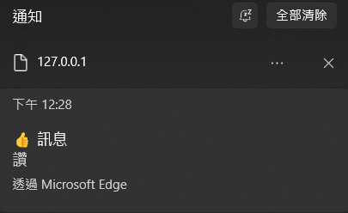
練習
1.當有新訊息出現時，發送一個推播通知。推播的標題固定為 “新訊息提醒”，而內容則顯示目前聊天室中的總訊息數。
2.讓推播通知的標題可以根據訊息中的關鍵字來改變。
檢查內容是否包含特定的關鍵字，例如：讚
如果找到關鍵字，將推播標題設定為關鍵訊息
如果沒有找到關鍵字，則推播標題維持原本的設定

Slide 52
*練習繳交檔案
放在「資料夾」內並打包成「壓縮檔」 （檔名－學號：D0765432 ）
資料夾內需包含：
程式碼（main.js）
程式碼（Server.js）
並且附上執行結果的截圖檔
練習繳交截止時間：2025/11/26 23:59

